Slide 1

IoT courses
Department of Computer Engineering and Information Technology
Nov 2019
Think big, Cleverly divide, But start small

Slide 2

طرح درس اینترنت اشیاء
عنوان درس چیه؟
توضیحات درس؟
اهداف درس چیه؟
پیش نیاز های درس چیه؟
تقویم درس؟
منابع درس؟
آزمایشگاه درس ؟
سایت درس؟
سوالات پر تکرار؟
ارزیابی ها، تمرین، پروژه ترم، میان ترم،حل تمرین،
درس برای چه افرادی مفید هست؟
بعد از گذارندن درس چه چیزهایی یاد می گیریم؟
IoT courses
1/20

Slide 3
IoT courses
درس هایی انلاین در حوزه IoT
درس واحد در حوزه IoT‌ نداریم (تحلیل داده در حوزه IoT وسنسور ها در IoT و یا مقدمه ای بر (IoT
برگزاری دوره در حوزه IoT‌ در مراحل اولیه هست
IoT courses
2/20

Slide 4
درس های ارائه شده توسط پلتفرم های آنلاین
Coursera(۵۱ درس در حوزه اینترنت اشیاء تعریف شده )
EdX
Introduction to the Internet of Things (IoT)
6 Weeks
دانشگاه کورتین
Alison
Udemy
IoT courses
2/20

Slide 5
Table of Content
Module 1: Foundations and Principles
Sound understanding of core concepts, background technologies and sub-domains of IoT.
In depth understanding of IoT system
Architecting end to end IoT system.
Understanding business needs and translating requirements into supporting architecture and models.
Analyzing existing business processes to understand and build technical strategy to develop need aligned technical solutions.
Understanding available technologies and selection criteria to define integrated solutions addressing scalability, interoperability and reliability.
Module 2: Technologies
Knowledge and skills of sensors, microcontrollers, Raspberry Pi as prototyping platform and communication interfaces (WiFi/Bluetooth/LoRa).
Knowledge and skills to design and build network based on client-server and publish-subscribe to connect, collect data, monitor and manage assets.
Knowledge and skill to write device, gateway and server side scripts and apps to aggregate and analyze sensor data.
Knowledge and skills to select/consume APIs, application layer protocols and web services architectures for seamless integration of various components (Device, Network & Cloud) of an IoT ecosystem.
Knowledge of standard development initiatives and reference architectures.
IoT courses
2/20

Slide 6
Table of Content
Module 3: Application
Understanding of deploying various types of analytics/Machine learning on sensor data to define context, find faults, ensure quality, and extract actionable insights.
Understanding of cloud infrastructure, services, APIs, and architectures of commercial and industrial cloud platforms.
Integration of IoT with enterprise and user applications (Mobile Phone/SCADA/Enterprise Apps)
Understanding of prevalent computing architectures – distributed, centralized, edge and Fog. (AWS Greengrass and Azure IoT Edge SDK edge gateway services)
End to End IoT Solution development and deployment on cloud platform.
IoT courses
2/20

Slide 7
Module 1
Module 1: Foundations and Principles
Introduction to IoT
Understanding the IoT landscape
Concepts & Definitions
How does it work
History and evolution
Difference between Embedded device and IoT device
Properties of IoT device
Economic potentials
Future trends
IoT courses
2/20

Slide 8
Module 1
Module 1: Foundations and Principles
2. IoT Reference Architectures
IoT Ecosystem
IoT use cases
IoT Solution Architecture Models
IoT courses
2/20

Slide 9
Module 2
Module 2: Technologies
Basic electronics & wireless
Introduction to the basic electronics
frequency and amplitude of signal
Basic wireless
2. IoT components
Sensors and Actuators – Classification
Microcontroller and SoCs – Selection criteria, Leading manufactures
Embedded Development Boards – Arduino, Raspberry Pi, NodeMCU
3. IoT networks
Protocol stacks
Emergence of low-power, long-range
Data link layer technologies
Wired Communication Protocols (UART, USART, I2C, SPI)
Wireless Communication Protocols (Bluetooth, WiFi, Overview of LPWAN (LoRa, NBIoT))
Networking Protocols (OSI Reference Model, TCP/IP )
Application Protocols ) XMPP, CoAP, MQTT, AMQP, WebSocket, etc.)
IoT network architecture )Client-Server vs Publish-Subscribe(
IoT courses
2/20

Slide 10
Module 3
Module 3: Application
IoT Platform
Understanding Data, Information, knowledge
Data Encoding
Storage and interpretation Structured and unstructured data
IoT & Big-data
Cloud / Fog / Edge computing
IoT Analytics(Data pre-processing, integration, Real-Time/Streaming Analytics, Predictive and Prescriptive(
IoT platforms: AWS IoT, Microsoft Azure, Watson IoT, ThingSpeak, etc.
IoT courses
2/20

Slide 11
Module 3
Module 3: Application
2. Machine Learning
What is Machine Learning?
Introduction to Machine Learning
Types of Machine Learning
Supervised machine learning – Regression, Classification
Unsupervised learning – Clustering
Model performance evaluation
Predictive maintenance IoT system application and case study
IoT Open Issues
IoT Security
Programming
IoT courses
2/20

Slide 12
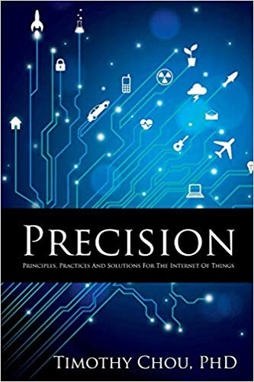
book
“Precision: Principles, Practices and Solutions for the Internet of Things” by Timothy Chou
IoT courses
2/20

Slide 13
Node Red
نود رد (Node-RED) توسط شرکت ای‌بی‌ام (IBM) آمریکا و برای گسترش اینترنت اشیا نوشته شده.
Node-RED یک ابزار برنامه نویسی برای اتصال دستگاه های سخت افزاری، API ها و سرویس های آنلاین به شیوه های جدید و جالب است.
در محیط Node-RED از زبان برنامه نویسی قدرتمند جاوااسکریپت JavaScript) ) استفاده می شود که یادگیری آن بسیار آسان است.
Node – RED قابلیت این را نیز دارد که در Cloud های مختلف، از جمله: IBM Cloud و Microsoft Azure اجرا شود و مورد استفاده قرارگیرد.
با استفاده از Node – RED نحوه طراحی و ساخت دستگاه های اینترنت اشیا (سرور، الکترونیک ، پروتکل ها) با استفاده از محیط برنامه نویسی Node – RED بر اساس پروژه های کاربردی بر بستر IoT آموزش داده خواهد شد.
IoT courses
2/20

Slide 14
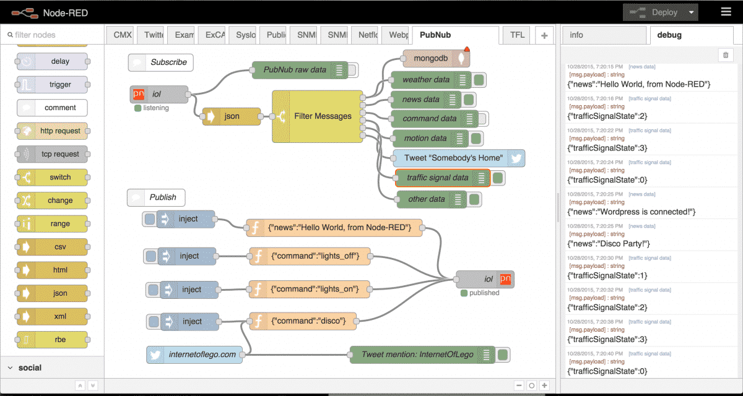
IoT courses
2/20

Slide 15
Fritzing
نرم افزار Fritzing یک نرم افزار سورس باز (Open Source) محصول کمپانی Interaction Design Lab Potsdam کشور آلمان می باشد.
با استفاده از نرم افزار Fritzing به صورت کاملا گرافیکی میتوانید از کتابخانه بسیار خوب آن استفاده نموده و شماتیک و PCB خود را طراحی نمایید.
از قابلیت های این نرم افزار می توان به موارد زیر اشاره کرد:
۱- داشتن کتابخانه ای متنوع از قطعات و انواع برد ها
۲- محیط کد نویسی برای تست
۳- محیط طراحی PCB بر اساس طراحی گرافیکی
۴- قابلیت اضافه کردن انواع برد ها
IoT courses
2/20

Slide 16
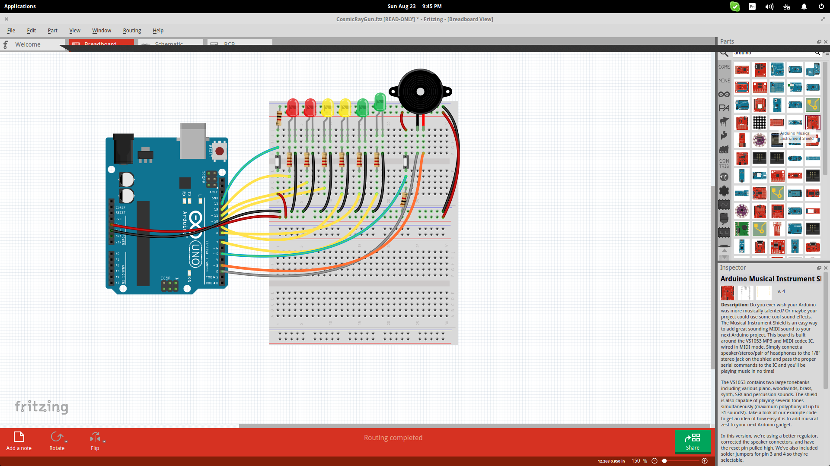
IoT courses
2/20

Slide 17
?
Think big, Cleverly divide, But start small

Slide 18
۲۰۰ میلیارد
۷۵ میلیارد
۵۰ میلیارد
۲۶ میلیارد
Intel
Morgan
Stanley
Cisco
Gartner

